Slide 1
Я – будущий учитель!
Кокорина Анастасия
ГПОУ ЯО УИПК

Slide 3
7 БУКВ
У – УНИКАЛЬНЫЙ
Ч – ЧЕСТНЫЙ ВО ВСЕМ
И – ИНТЕЛЛЕКТУАЛЬНО РАЗВИТЫЙ
Т ТЕПЛЫЕ ОТНОШЕНИЯ СОЗДАЮЩИЙ И ДОБРЫЙ ЧЕЛОВЕК
Е
Л – ЛЮБИМЫЙ ДЕТЬМИ
Ь

Slide 4
Цель обучения ребенка состоит в том, чтобы сделать его способным развиваться дальше без помощи учителя. Э. Хаббард
Считаю, что основная цель, как педагога:

Slide 5
У учителя может быть множество правил, но одно должно быть неизменным

Slide 6
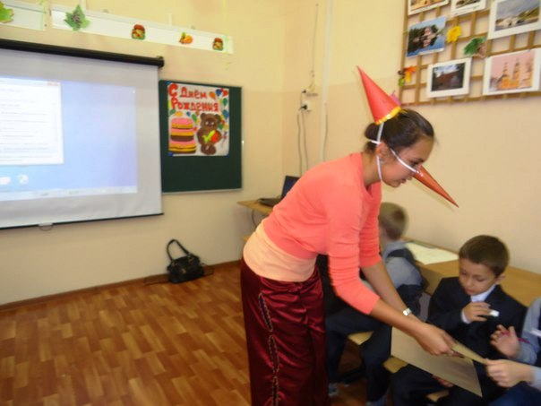
Любите то, что преподаете, и тех, кому преподаете. В. О. Ключевский

Slide 7
Законы учителя :
Любить ребенка,
Понимать ребенка,
Восполняться оптимизмом к ребенку.

Slide 8
Заповеди учителю :
Верить в безграничность ребенка;
Верить в свои педагогические способности;
Верить в силу гуманного подхода к ребенку.
ШАЛВА АЛЕКСАНДРОВИЧ АМОНАШВИЛИ «РАЗМЫШЛЕНИЯ О ГУМАННОЙ ПЕДАГОГИКЕ»

Slide 9
За участие в конкурсах имеются:
- сертификат участника VI слета актива Всероссийского союза СНО учреждений СПО «Жемчужина» признана лидером (2015 год)
- диплом за участие в IХ конкурсе социальных проектов молодежных и детских общественных объединений Угличского муниципального района
- благодарственное письмо, за активное участие в реализации молодежной политики района, активную жизненную позицию в связи с Днем Российского студенчества (2015 год)
- сертификат за участие в ХХI студенческой научно-практической конференции «Профессиональное образование как траектория к успеху конкурентоспособного специалиста (2015 год)

Slide 10
За участие в конкурсах имеются:
- Диплом, за участие в интернет-конкурсе детско-юношеского творчества, посвященного возрождению проекта ГТО в конкурсе рисунков по теме «Спортивная панорама» (2013 год)
- Диплом 1 место – участие в областном смотре-конкурсе детского творчества на противопожарную тему «Помни каждый гражданин: спасения номер 01» в номинации «Компьютерные презентации»
Конкурсы в рамках колледжа:
- Благодарность абсолютному лидеру группы (2014 год)
- Благодарность за отличную учебу, активное участие в жизни группы м колледжа (7.02.14; и 1.09.2014)
- Благодарность за добросовестное отношение и высокие результаты в учебной деятельности (22.01.15)
Мое профессиональное портфолио

Slide 11
Главная победа:
Являюсь призером регионального чемпионата «Молодые профессионалы» WorldSkills Russia Ярославской области в компетенции «Преподавание в начальных классах»;

Slide 12
Спасибо за внимание!
Todo lo mejor!

